Slide 1
第 三 章
二维随机变量及其分布

Slide 2
第 三 章 多维随机变量
多维随机变量的引入
§3.1 二维随机变量及其分布
一.联合分布函数
定义：
设随机试验E的样本空间为Ω，对于每一
样本点ω ∈Ω ，有两个实数 X ( ω ) ,Y ( ω ) 与之对应，称它们构成的有序数组 ( X , Y ) 为二维随机变量.
注： X，Y 都是定义在Ω上的随机变量.

Slide 3
定义：
对任意实数对 ( x , y ) ∈R2 记
{ X ≤ x , Y ≤ y } = { X ≤ x } ∩{ Y ≤ y }
称二元函数 F ( x , y ) = P { X ≤ x , Y ≤ y }
为( X , Y ) 的联合分布函数.
一维随机变量 X、Y 的分布函数F_{X}(x)与 F_{Y}(y)称为( X, Y ) 的边缘分布函数。
y
( x , y )
联合分布函数的几何意义：
o
x
1.由联合分布函数可确定边缘分布函数

Slide 4
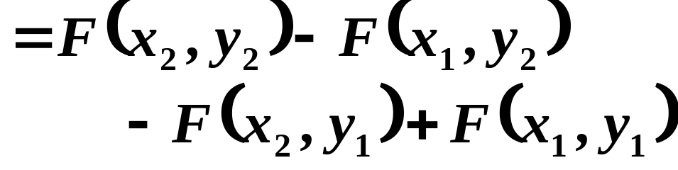
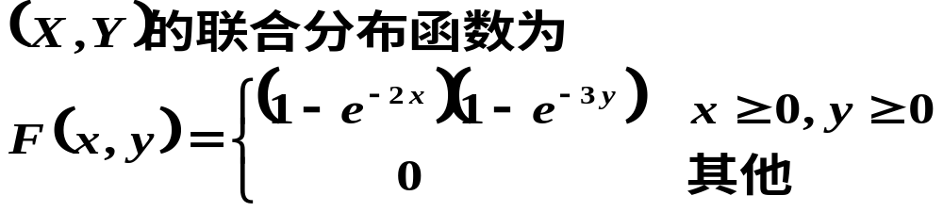
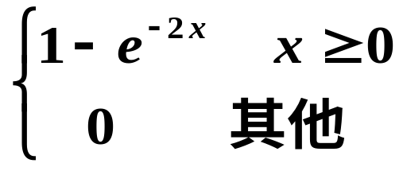



y
y₂
y₁
练习：
0
x₁
x₂
x

Slide 5
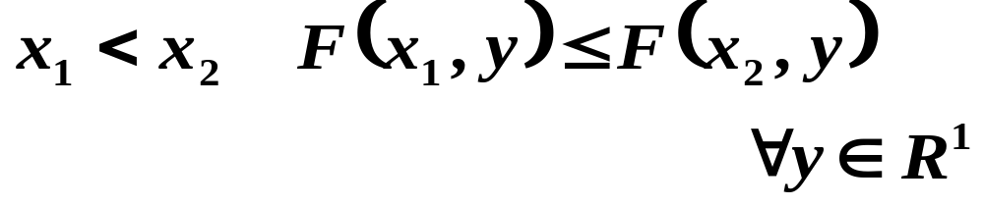



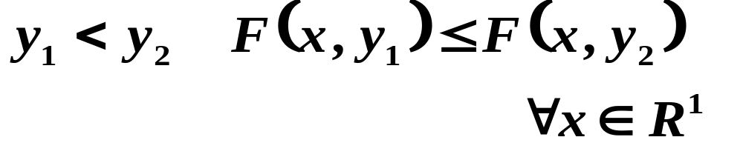





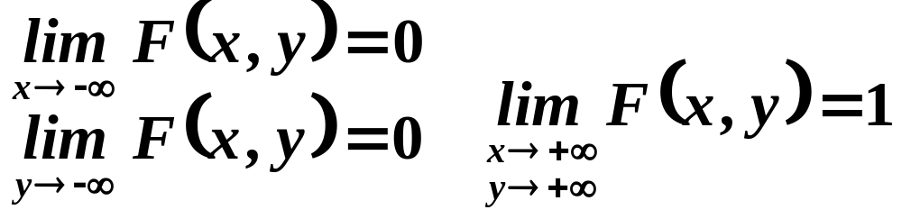

联合分布函数的性质：
1.单调不减性：F(x,y)分别对x ,y单调不减。
2.有界性： 0≤F(x ,y) ≤1

Slide 6
3.右连续性：F(x, y) 分别关于x 或 y为右连续。
y
4.相容性：对任意 x₁ < x₂ ,y₁ < y_{2 ,}有：
y₂
y₁
0
x₁
x₂
x
注： 如果二元函数 F( x , y ) 满足上述4个性质，则必存在二维随机变量( X ,Y )以F( x , y ) 为分布函数。

Slide 7
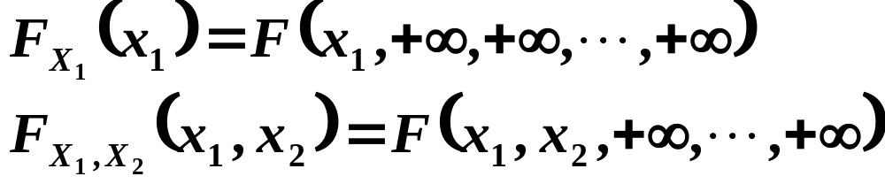

定义：
n维随机变量( X₁ ,X₂ , … , X_{n} )的联合分布函数
x₁ , x₂ ,…, x_{n} 为n个任意实数.
由( X₁ ,X₂ , … , X_{n} )的联合分布函数，可确定其中任意k 个分量的联合分布函数，称为k维边缘分布函数.
例如：
思考：一维分布函数与二维分布函数
的联系与区别？

Slide 8
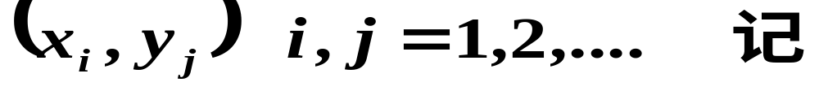
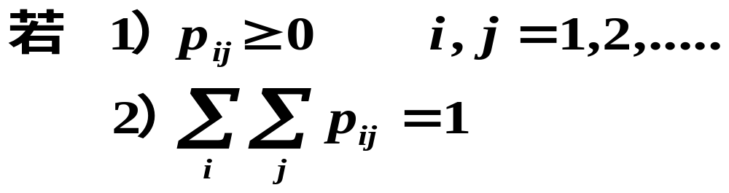
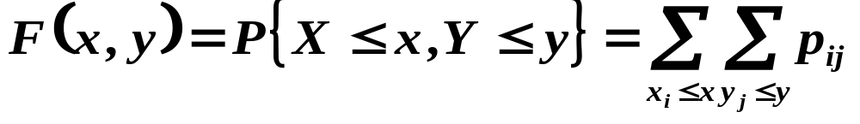
二.联合分布律
定义：
设二维随机变量( X , Y )至多取可列对数值：
称( X , Y )为二维离散型随机变量，称式( *)为( X , Y )的联合分布律。

Slide 9
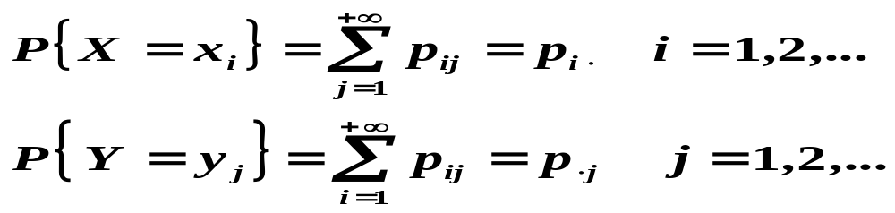




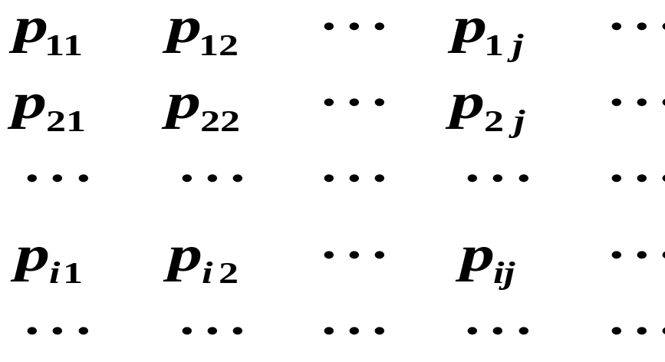






联合分布律与边缘分布律的关系：

Slide 10
例3.1.1
例3.1.2
思考：能否用边缘分布律来确定
联合分布律，原因是什么？
多维随机变量的联合分布不仅与每个分量的边缘分布有关，而且还与每个 分量之间的联系有关！

Slide 11
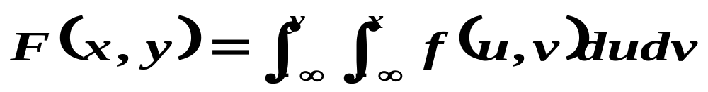
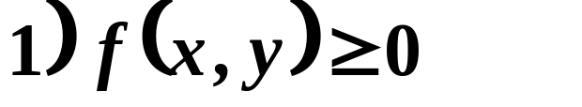
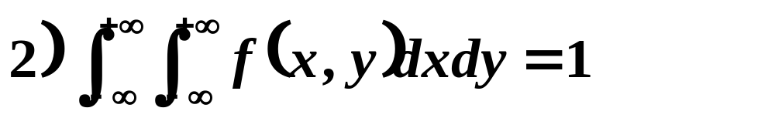
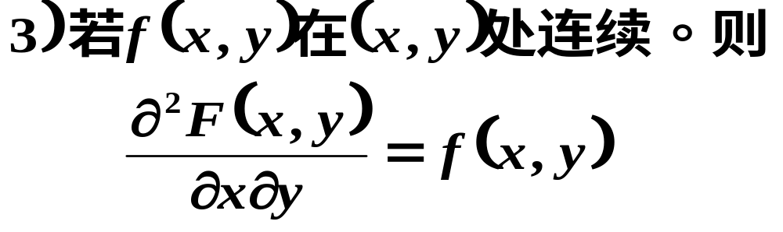
三.联合概率密度
定义：
二维随机变量( X , Y )的联合分布函数为F( x , y )
如果存在非负函数f ( x , y )使得对任意实数对( x , y )有
称(X ,Y )是连续型随机变量， f ( x , y )称为( X , Y )的联合概率密度.
性质:

Slide 12
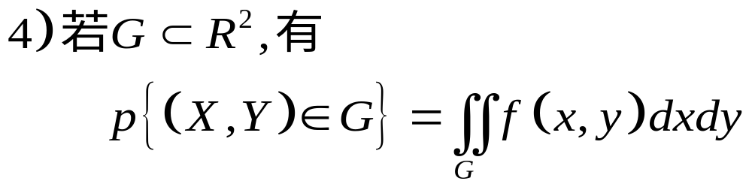
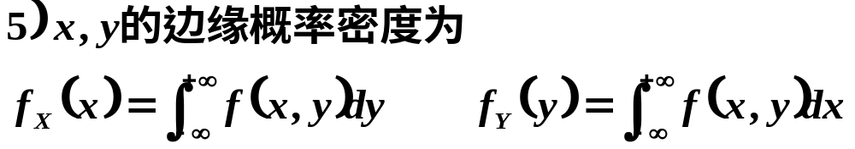
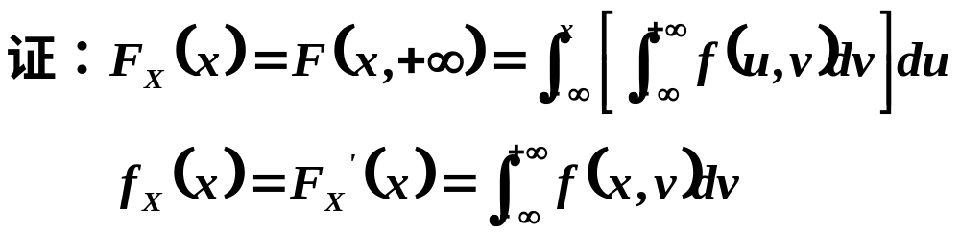
例3.1.3
例3.1.4
例3.1.5

Slide 13
对边缘概率密度的求解,实质上是求带参变量的积分.
难 点 : 定 积 分 的 上 下 限.
解 决 办 法 : 借 助 图 形.

Slide 14
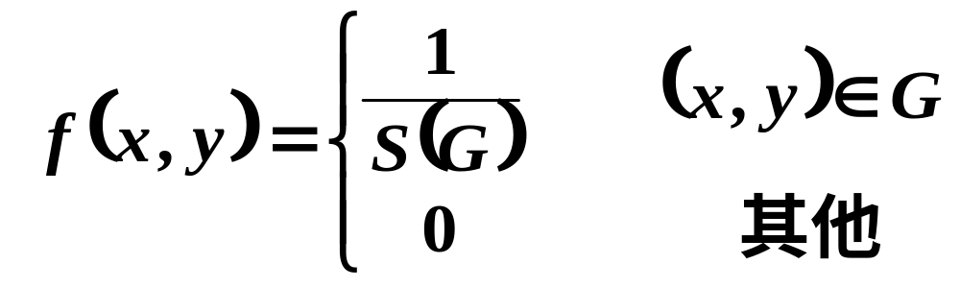
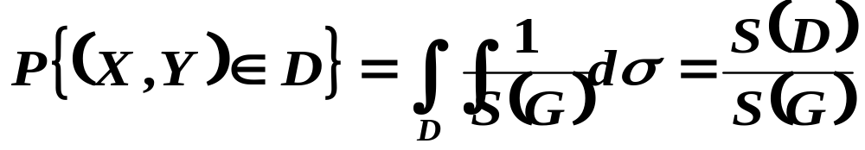
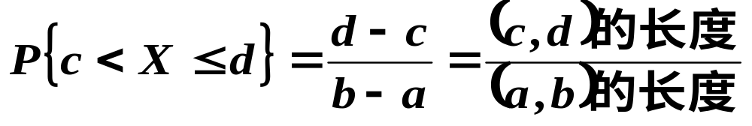
四.二维均匀分布
设G ⊂ R2,面积为 S( G ),若二维随机变量( X , Y )的联合概率密度为：
则称( X , Y )在G上服从均匀分布.
特点: ( X , Y )在G上服从均匀分布,设D ⊂ G 则有
设X ~U( a , b )， ( c , d ) ⊂( a , b ) 则

Slide 15
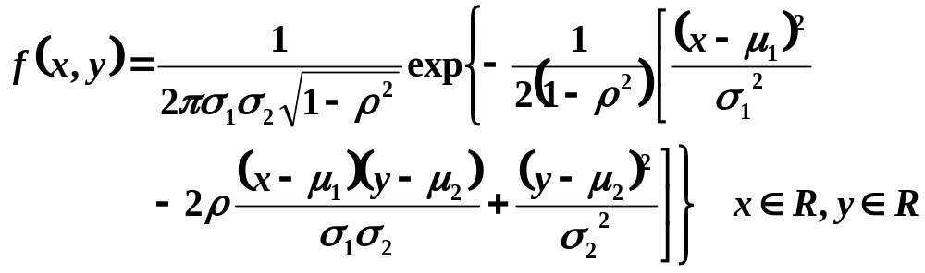
例3.1.6
例3.1.7
五.二维正态分布
定义：
二维随机变量( X ,Y )的联合概率密度为：
其中
μ
，
μ
，
σ
，
σ
，
ρ
均为常数，且
σ
>
0
,
σ
>
0
,
ρ
<
1
1
2
1
2
1
2
(
)
称
X
,
Y
服从二维正态分布，记为
(
)
(
)
μ
σ
2
μ
σ
2
ρ
X
,
Y
～
N
,
;
,
;
1
1
2
2

Slide 16
例3.1.8
(
)
(
)
μ
σ
2
μ
σ
2
ρ
命题
3
.
1
.
1
若
X
,
Y
～
N
,
;
,
;
则
(
)
1
1
2
(
2
)
X
~
N
μ
,
σ
2
Y
~
N
μ
,
σ
2
1
1
2
2

Slide 17

例：炮弹发射试验
炮弹在地面的命中点位置要由两个随机变量( X , Y )来确定。
飞机在空中飞行的位置由三个随机变量( X , Y, Z )来确定。
考察某地区儿童的身体发育情况一般由两个随机变量( X , Y )来确定。


Slide 18
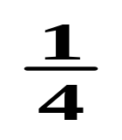
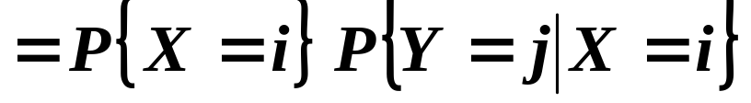
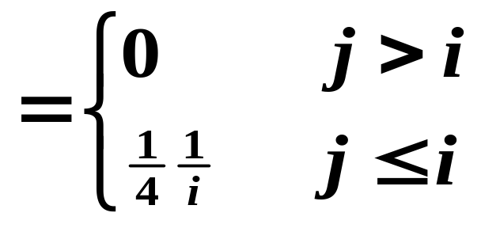
例3.1.1 在1,2,3,4 中随机取出一数 X ,再随机地从1~X
中取 一数Y ，求( X , Y )的联合分布律。
解：X 的分布律为:
X
1
2
3
4
P{ X = x_{i} }
i , j =1,2,3,4

Slide 19
Y
X
1
2
3
4
1
1/4
0
0
0
1/4
2
1/8
1/8
0
0
1/4
3
1/12
1/12
1/12
0
1/4
4
1/16
1/16
1/16
1/16
1/4
25/48
13/48
7/48
1/16
1


Slide 20
例 ：( 两点分布)
用一细绳将一小球悬挂于空中,现用一剪刀随机的去剪细绳一次.剪中的概率为p . 设剪中的次数为X ,小球下落的次数为Y,试写出( X, Y)的联合分布律.
Y X | 0 | 1
0
1
1-p
0
称( X, Y)服从
二维两点分布.
0
p


Slide 21
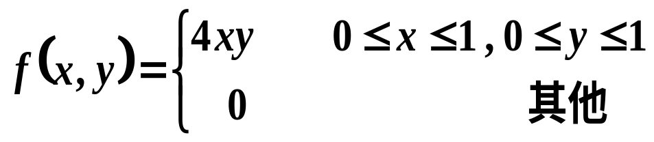
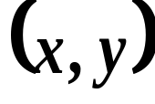
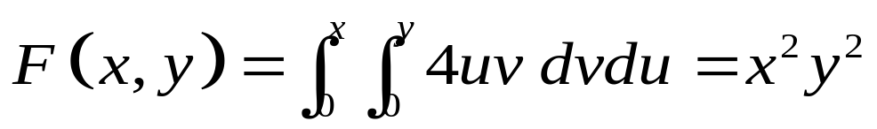
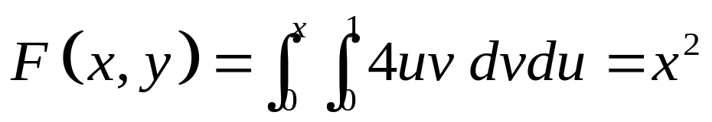
例3.1.3
已知二维随机变量( X , Y )的联合概率密度
为
试写出( X , Y )的联合分布函数。
f(x,y)的非零区域
解：
1 ) 当 x < 0 , 或 y < 0 时
Y
1
F ( x ,y )=0
2 ) 当 0≤x , y <1 时
0
1
X
3 ) 当 0≤x <1 , y ≥ 1 时

Slide 22
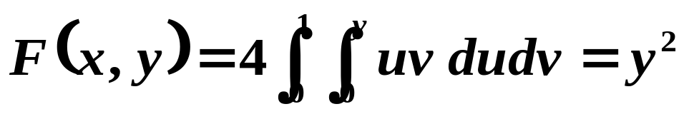
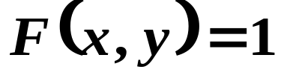
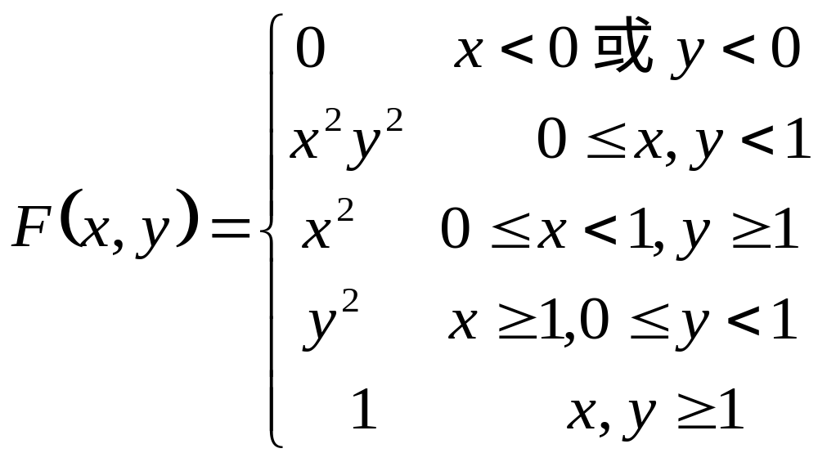
4 ) 当 0≤y <1 , x ≥1 时
Y
5 ) 当 x, y ≥1 时
1
综上所述：
0
1
X


Slide 23
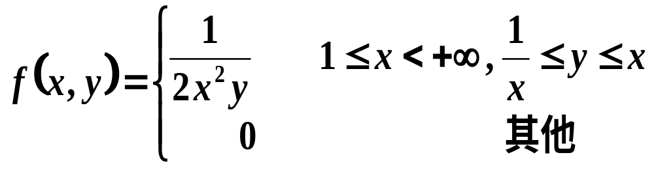
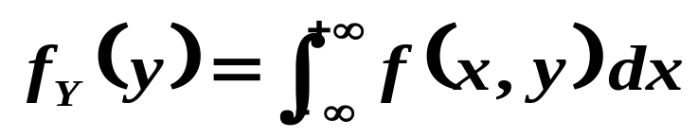
例3.1.4
已知二维随机变量( X , Y )的联合概率密度
求关于Y 的边缘概率密度 f_{Y} ( y )
x =1
Y
分析：
求Y的边缘概率密度，就是固定
y 对 x 求积分。
实质上是求含参变量的积分。
xy =1
y = x
对于 y 取不同的值，f _{Y} ( y )的积分上下限是不相同的。
0
X

Slide 24
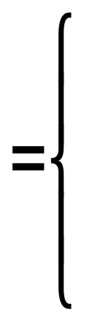

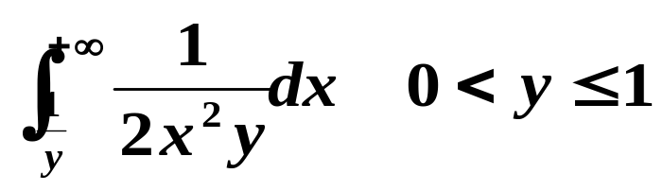
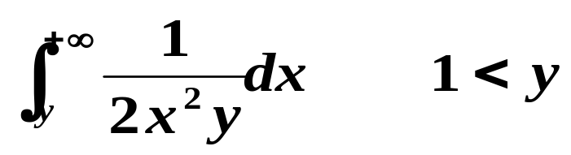

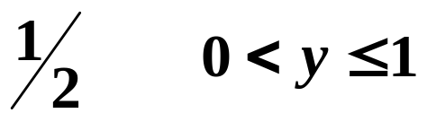
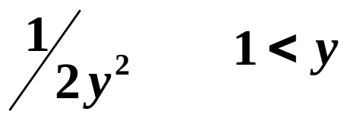
解：
x =1
Y
xy =1
y =x
0
X


Slide 25
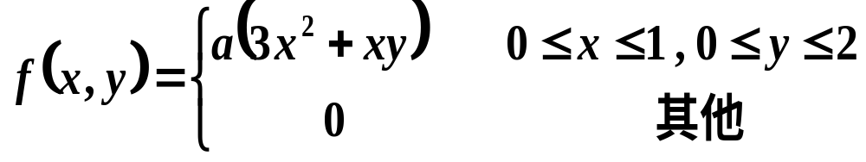
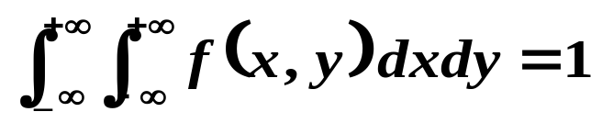
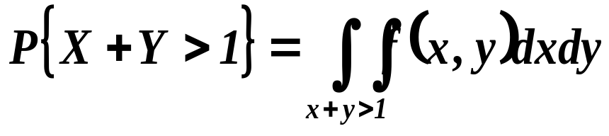
已知二维随机变量( X , Y )联合概率密度为
例3.1.5
求：1 ) a
2 ) Y的边缘概率密度
3 ) P{ X +Y >1}
f(x,y)的
非零区域
Y
2
分析 1 ) 利用
2 )
3 )
O
1
X

Slide 26
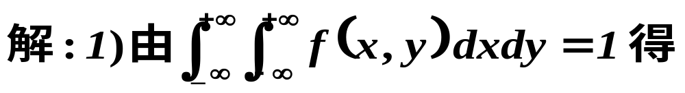
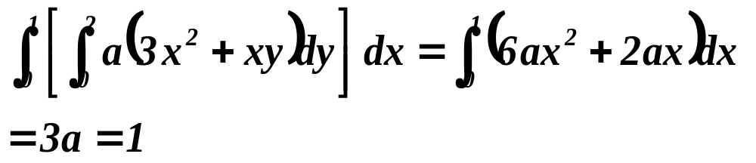
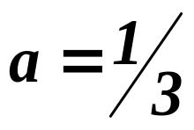

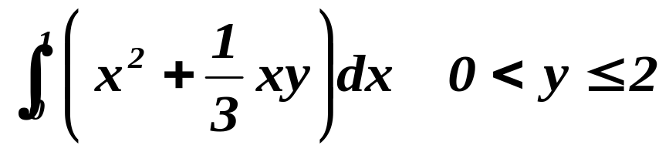

f(x,y)的非零区域
Y
2 )
2
O
1
X

Slide 27
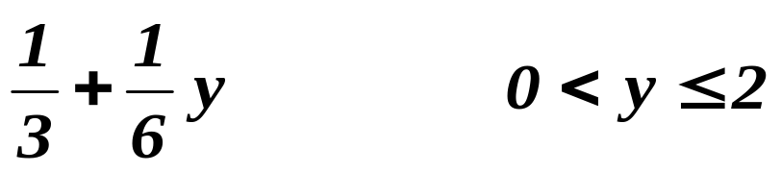
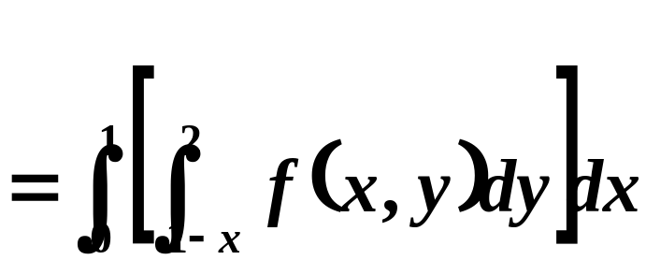
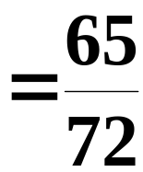
f(x,y)的非零区域
Y
3 )
2
O
1
X


Slide 28
例3.1.6
( 约会问题 ) :甲乙两艘轮船驶向一个不能同时
停泊两艘轮船的码头停泊。它们在一昼夜内到达 的时刻是等可能的。如果甲的停泊时间为1小时，乙的停泊
时间为二小时。求它们中的任意一艘都不须等待码头空出的概率。
分析：设甲在一昼夜到达的时刻为X ,乙在一昼夜到达
的时刻为Y . 所求的概率为：
Y
x + 1= y
{
}
24
P
X
+
1
Y
Y
+
≤
≤ 
或
2
X
{
}
G
=
(x
,
y)
0
≤
≤
设
x
,
y
24
(
)
X
,
Y
在
G
上服从均匀分布。
O
24
X
y + 2= x

Slide 29




解：设甲在一昼夜到达的时刻为X ,乙在一昼夜到达
的时刻为Y . 所求的概率为：
x + 1= y
Y
24
O
24
X
y + 2= x


Slide 30





把长为 l 的木棒,任意折成3段,求它们能构
成一个三角形的概率。
例3.1.7
分析1)可设第一段的长度为 X , 第二段的长度为Y
X
Y
0
l
2)
x+y=l
l
3) 能构成三角形的充要条件为：
l /2
o
l
l /2

Slide 31


解：设第一段的长度为 X , 第二段的长度为Y
构成三角形的充要条件
x+y=l
l
l /2
l
o
l /2


Slide 32




例 3.1.8
设 ( X ,Y )服从二维正态分布 N(0,1 ;0,1;ρ)
求 X,Y 的边缘概率密度.
解:
联合概率密度为:

Slide 33



即 X ~ N ( 0 ,1 ),
同理 Y ~ N ( 0 ,1 )
注: 1 )二维正态分布的边缘分布为正态分布.
2 )正态分布的联合概率密度与ρ有关.边缘概率密度与ρ无关.
3 )边缘分布不能唯一确定联合分布.


